Slide 1

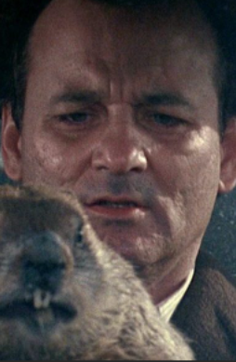
Quem não gosta de passar o dia fazendo atividades repetitivas?

Slide 2
O cenário prático
- Área de infra e suporte recebendo muitas solicitações de atendimento;
- Necessidade de agilidade no atendimento;
- Inviabilidade de aumentar a equipe de atendimento proporcionalmente a quantidade de chamados

Slide 3

O desafio inicial
- Criação de um assistente virtual , que conseguisse receber perguntas, interpretá-las e responder corretamente, para ajudar o time de infra , com os atendimentos repetitivos e com diagnóstico padrão

Slide 4
A primeira versão
- Linguagem Python
- Interação por voz
- Biblioteca chatterbot
Blue Voice

Slide 5

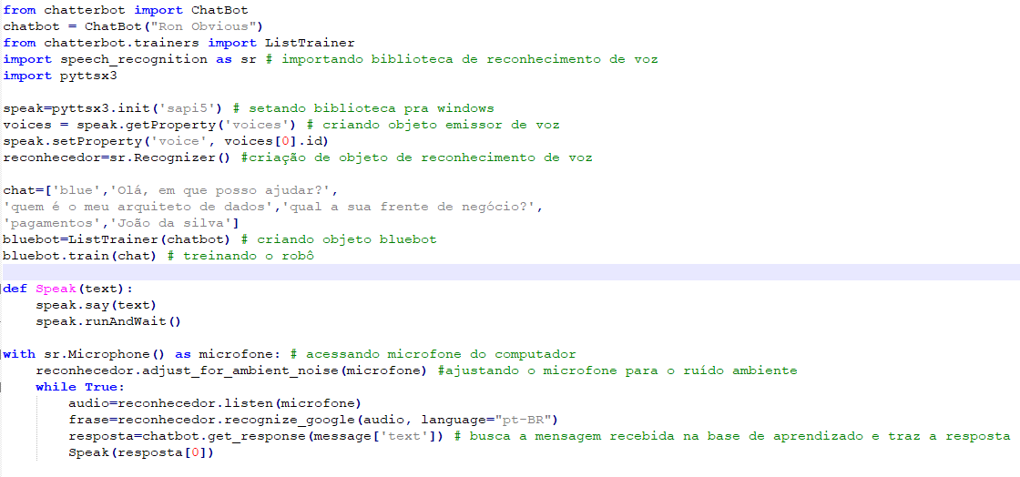



Chatbot de voz - Código

Slide 6
A evolução
- Linguagem Python
- Interação por texto , por meio do aplicativo slack
- Biblioteca sklearn
Blue Slack

Slide 7
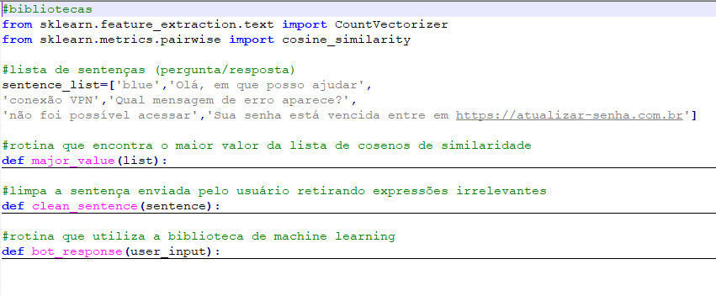
Chatbot de texto - Código

Slide 8
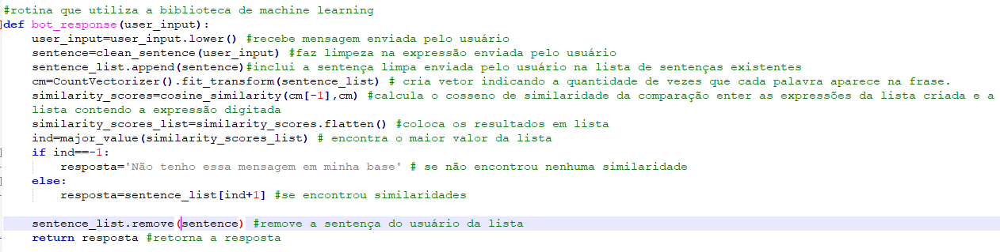
Chatbot de texto - Código

Slide 9
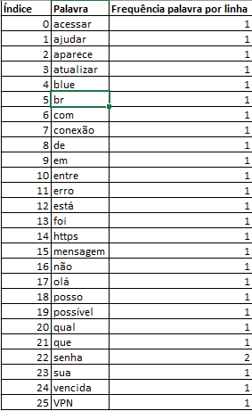
Organização das sentenças

Slide 10
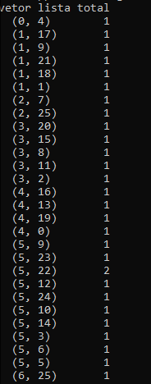


Avaliação da expressão "estou com problemas na vpn"

Slide 11
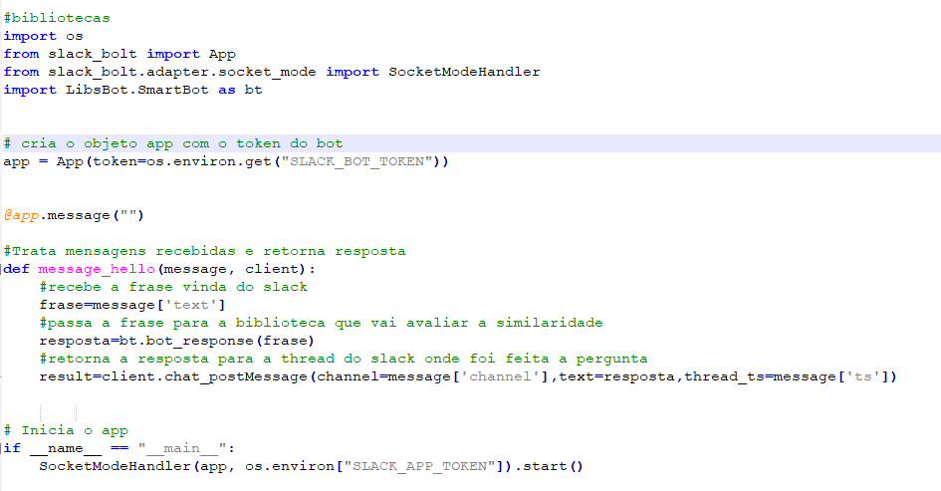
Chatbot de texto - Integração com slack

Slide 12
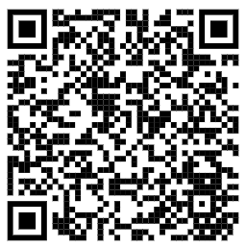

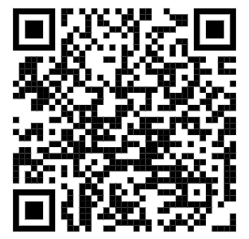

Obrigada

